Slide 1
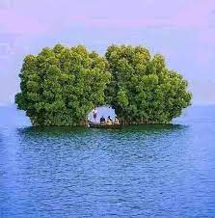
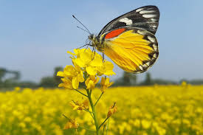
আজকের ক্লাসে সবাইকে
শু
ভে
চ্ছা

Slide 2
শিক্ষক পরিচিতি
মোহাম্মদ সাখাওয়াত হোসেন
সহকারি শিক্ষক (ব্যবসায় শিক্ষা)
মোক্তাল হোসেন উচ্চ বিদ্যালয় ,সদর,নেত্রকোনা।
ইমেলঃ shakhawath747@gamil.com
মোবাইলঃ ০১৯১৭ ৬৩৬৪৮৬

Slide 3
পাঠ পরিচিতি
শ্রেণিঃ৬ষ্ঠ
বিষয়ঃবিজ্ঞান
পাঠ শিরোনামঃ (কান্ডের বিভিন্ন অংশ)
অধ্যায়ঃ ৪র্থ,উদ্ভিদের বাহ্যিক বৈশিষ্ট্য
সময়ঃ০০.০০.০০
তারিখঃ ০০.০০.০০

Slide 4
শিখনফল
এই পাঠ শেষে শিক্ষার্থীরা-
০১। কান্ডের বিভিন্ন অংশ চিহ্নিত করতে পারবে।

Slide 5
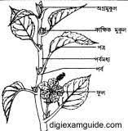
আজকের পাঠ
কান্ডের বিভিন্ন অংশ

Slide 6
কান্ডের বিভিন্ন অংশ নাম
পর্ব
মুকুল
পর্বমধ্য

Slide 7
নিচের চিত্রটিতে চিহ্ন স্থানটি দ্বারা কি বোঝানো হয়েছে?
পর্ব
কান্ডের যে স্থান থেকে পাতা বের হয় তাকে পর্ব বা সন্ধি বলে।

Slide 8
একক কাজ
পর্বমধ্য-এর দুটি কাজ উল্লেখ করো।

Slide 9
উত্তর
পর্বমধ্য এর দুটি কাজ হলো-
০১। পর্বমধ্য গাছকে খাড়া রাখতে সাহায্যে করে।
০২। পর্বমধ্য গাছের বৃদ্ধিতে ভূমিকা রাখে।

Slide 10
নিচের চিত্রটিতে চিহ্ন স্থানটি দ্বারা কি বোঝানো হয়েছে?
পর্বমধ্য
পাশাপাশি দুটি পর্বের মধ্যবর্তী অংশটি পর্বমধ্য। পর্বমধ্য গাছকে খাড়া রাখতে ও বৃদ্ধিতে সহায় তা করে।

Slide 11
নিচের চিত্রটিতে চিহ্ন স্থানটি দ্বারা কি বোঝানো হয়েছে?
মুকুল
কান্ডের সাথে পাতা যে কোণ সৃষ্টি করে তাকে পত্র কক্ষ বলে। সাধারণত মুকুল এ পত্রকক্ষে জন্মে। তবে এ শাখার অগ্রভাগে মুকুল সৃষ্টি হয়।

Slide 12
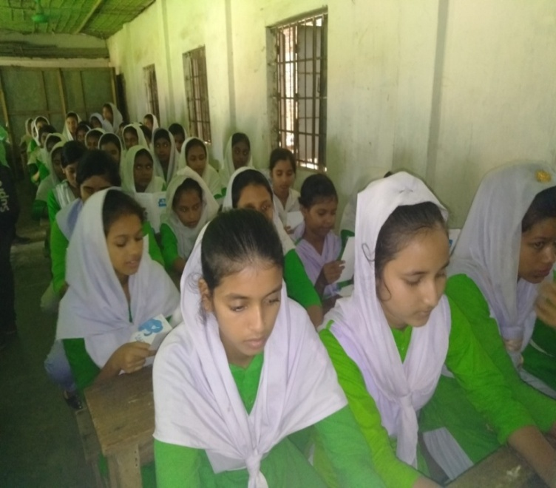
দলীয় কাজ
কান্ডের দুটি কাজ লেখো।

Slide 13
উত্তর
কান্ডের দুটি কাজ হলো –
০১।পাতা ফুল –ফল এবং শাখা প্রশাখার ভার বহন করে।
০২। পাতায় প্রস্তুতকৃত খাদ্য এর মাধ্যমে দেহের সর্বত্র ছড়িয়ে পড়ে।

Slide 14
মূল্যায়ন
০১।পর্ব কী?
উত্তরঃ কান্ডের যে স্থান থেকে পাতা বের হয় তাকে পর্ব বলে।
০২। শীর্ষ মুকুল কেকে বলে?
উত্তরঃ কান্ড বা শাখার অগ্রভাগে যে মুকুল জন্মে তাকে শীর্ষ মুকুল বলে।

Slide 15
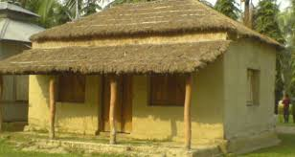
বাড়ির কাজ
একটি মরিচ গাছের চিত্র এঁকে এর বিটপের অংশগুলোর চিহ্নিত করো।

Slide 16
আজকের ক্লাসে সবাইকে
ধন্যবাদ

